Slide 1
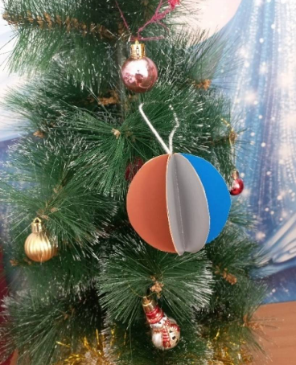
Муниципальное бюджетное учреждение дополнительного образования
«Центр внешкольной работы»
Задание «Поделка из цветной бумаги
«Объёмный Шар-гармошка»
Для учащихся 1 года обучения
по дополнительной общеразвивающей программы «Бумажные фантазии»
Возраст 5-6 лет
Педагог дополнительного образования
Гура Ольга Анатольевна
г. Петропавловск –Камчатский
2025

Slide 2
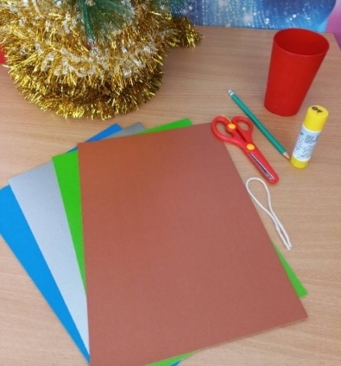
Здравствуйте, уважаемые родители и дети!
Предлагаю вам вместе с детьми сделать
объемный Шар–гармошку.
Необходимо приготовить:
цветную бумагу (6 -5 цветов);
клей-карандаш;
нитку (тесёмку);
карандаш;
ножницы.

Slide 3

Отгадайте загадки
Много «дождика» на елке,
Новогодней мишуры,
Но красивей остального
Разноцветные...(шары)
Дед Мороз с детьми играл,
Рассмеялся и сказал:
— У меня в мешке загадки,
Отгадайте их, ребятки…
Что за длинные игрушки:
Не гирлянды, не хлопушки.
И висят не для игры!
То стеклянные…. (шары)

Slide 4
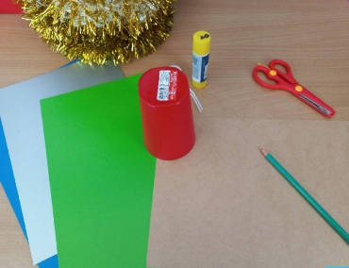
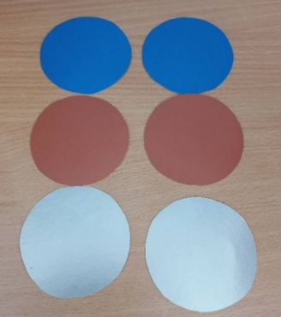
Для поделки надо из цветной бумаги вырезать 6 кругов.
Чтобы начертить круг, можно воспользоваться стаканом (обвести по диаметру).

Slide 5
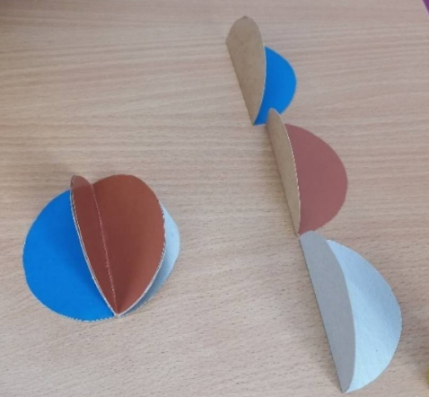
2. Все круги сгибаем пополам.

Slide 6
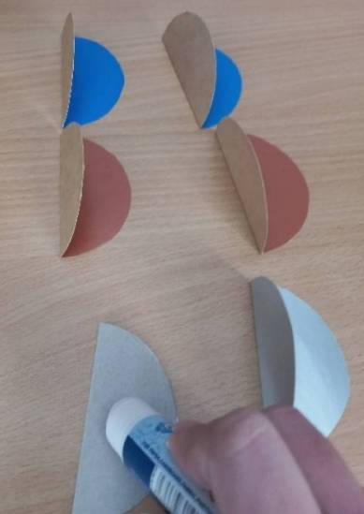
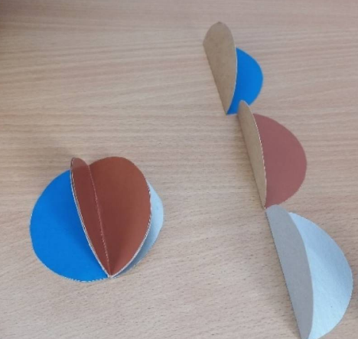
3. Склеиваем круги между собой половинками.

Slide 7
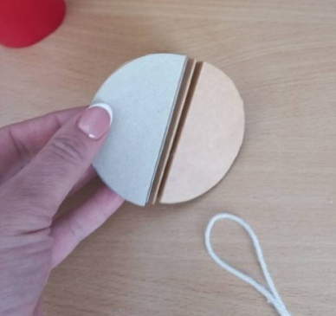
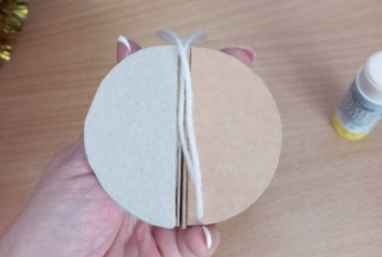
4. Крепим на клей нитку (тесёмку) по линии сгиба с двух сторон.
5. Склеиваем половинки шара.

Slide 8
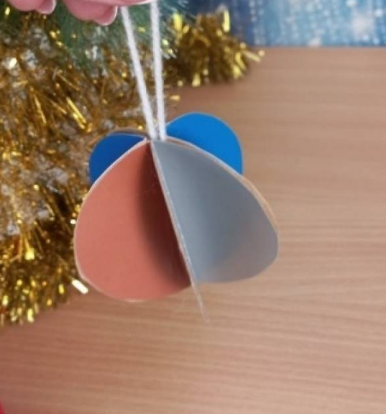
Шар готов!
Жду ваши работы на следующем занятии!

